Slide 1
Terenska nastava u Vukovaru

Slide 2
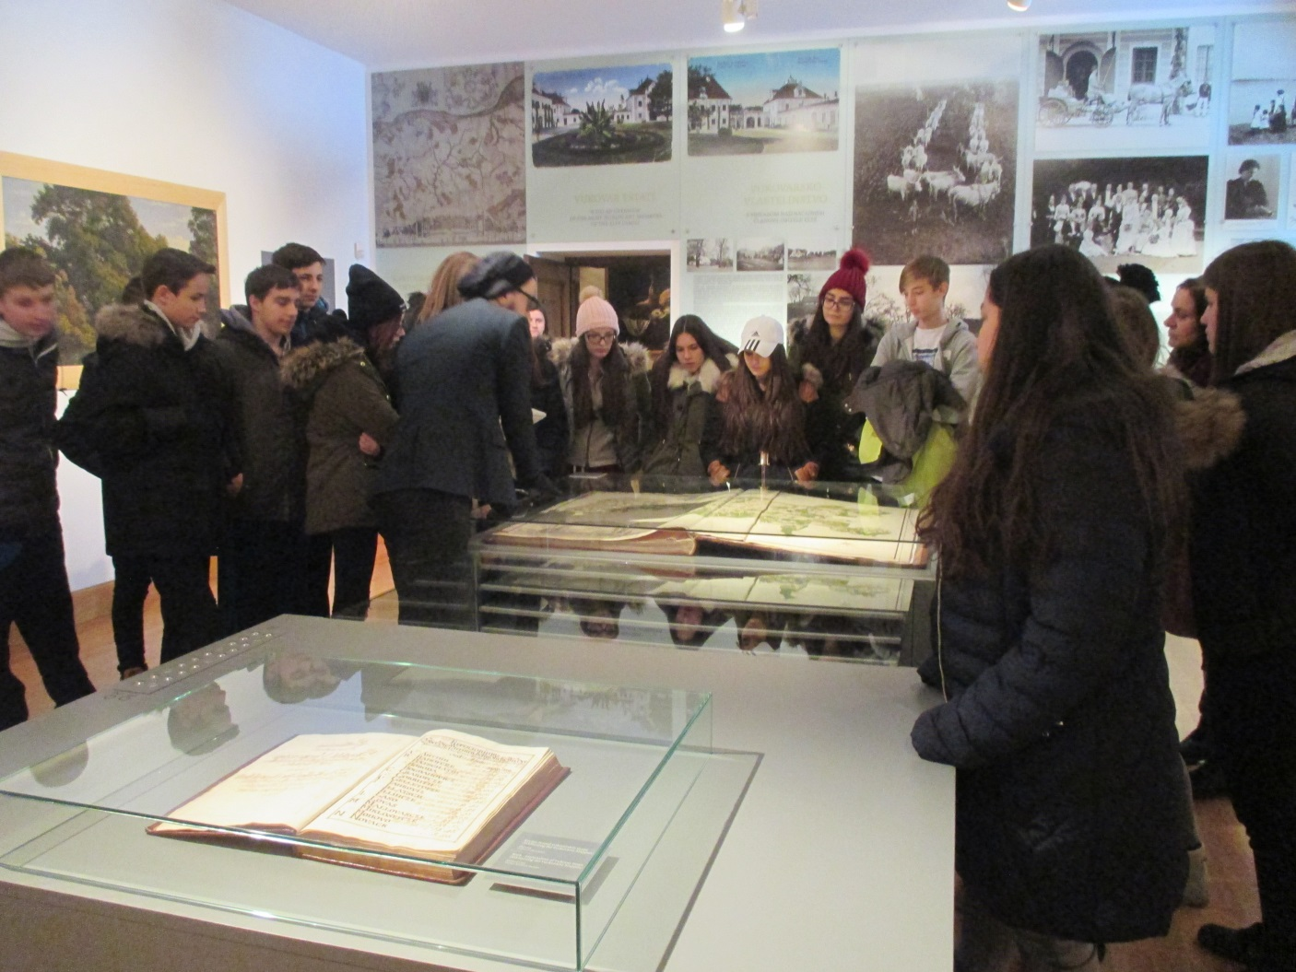
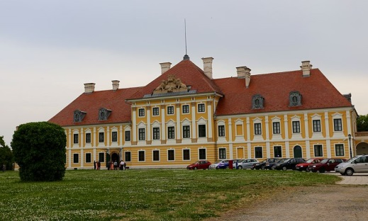
Dvorac eltz
barokni dvorac smješten na obali Dunava u gradu Vukovaru
dvorac je jedno od najznačajnijih djela barokno- klasicističke arhitekture kontinentalne Hrvatske
od 1968. u dvorcu je smješten Gradski muzej Vukovar

Slide 3
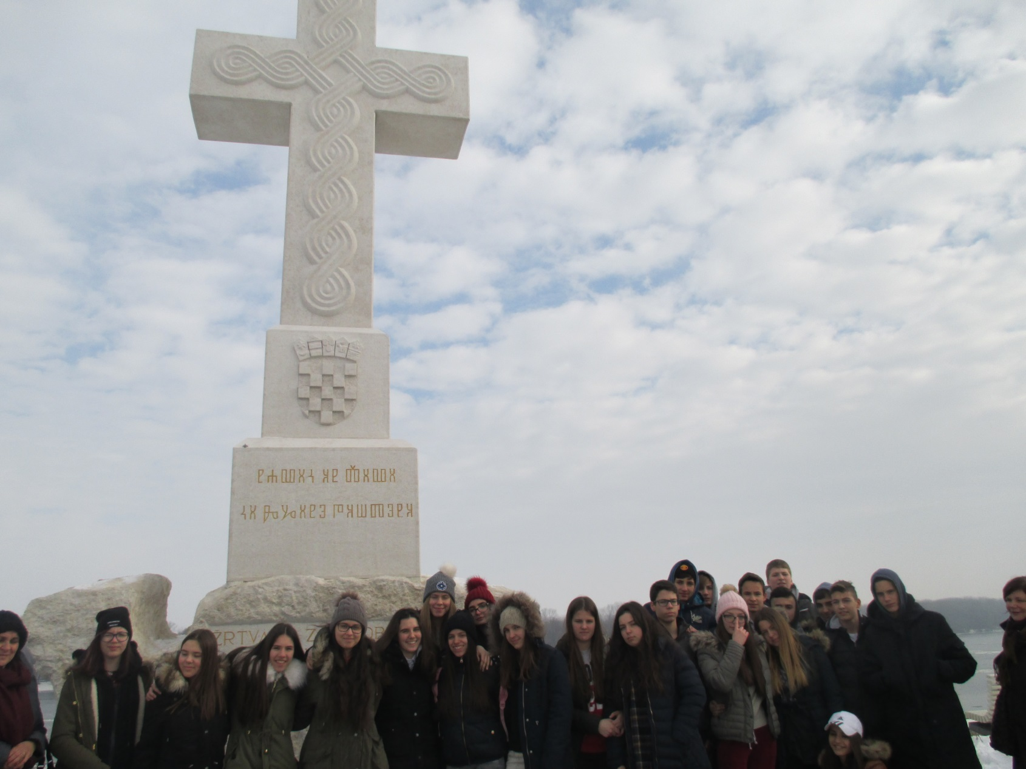
Križ na ušću vuke u dunav
podignut je u čast svih hrvatskih branitelja
visok je 9,5 m i težak 40 t
izračen je od dvije vrste kamena bijelog bračkog kamena i pazinskog kamena
glagoljicom su uklesani stihovi F. K. Frankopana : „Navik on živi k zgine pošteno.”

Slide 4
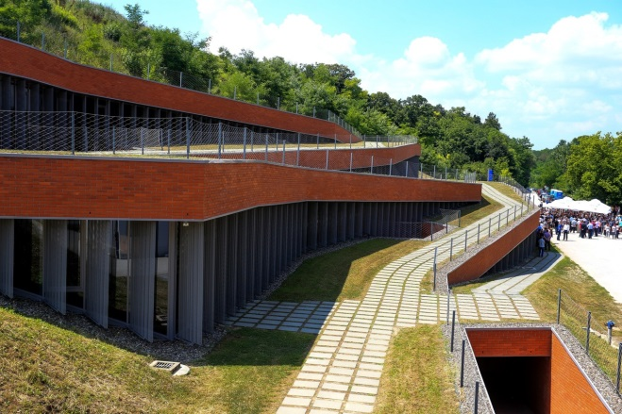
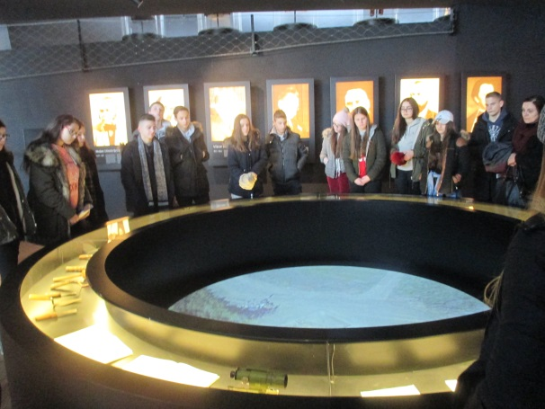
muzej vučedolske kulture
nalazi se 5 km nizvodno od Vukovara
u njemu se nalaze ostatci velikog naselja bakrenog doba
vučedolska kultura se iz prva zvala „slavonska kultura”

Slide 5
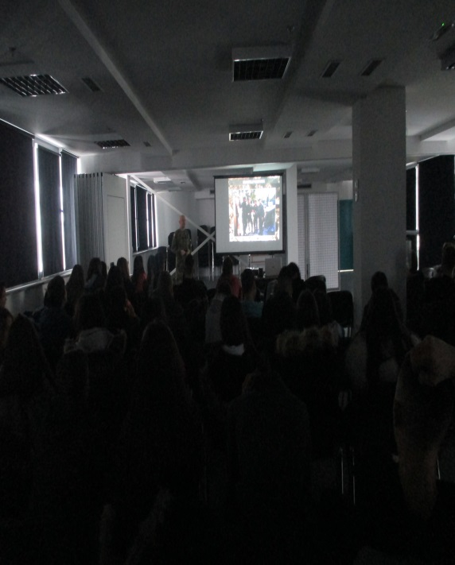
Predavanje
Domovinski rat
gdje je počeo rat
koja mjesta su bila okupirana
kako je završio
posljedice
Bitka za Vukovar
okupirana mjesta oko Vukovara
posljedice

Slide 6
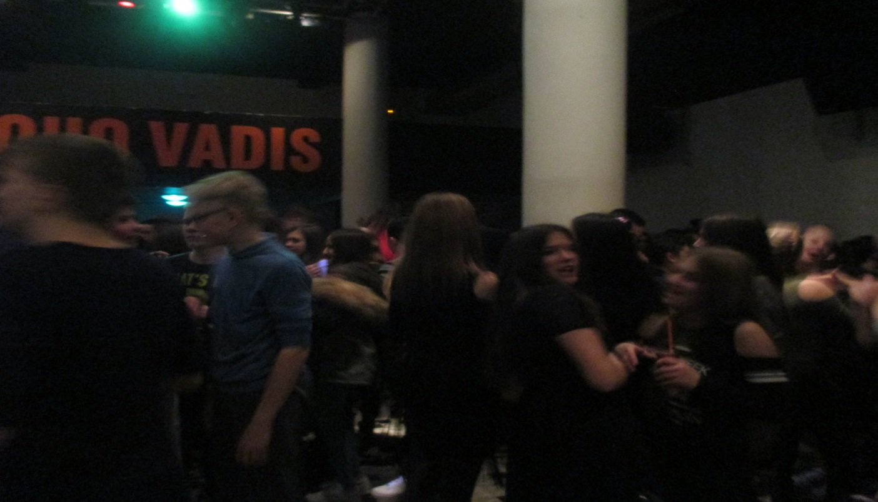
disco

Slide 7
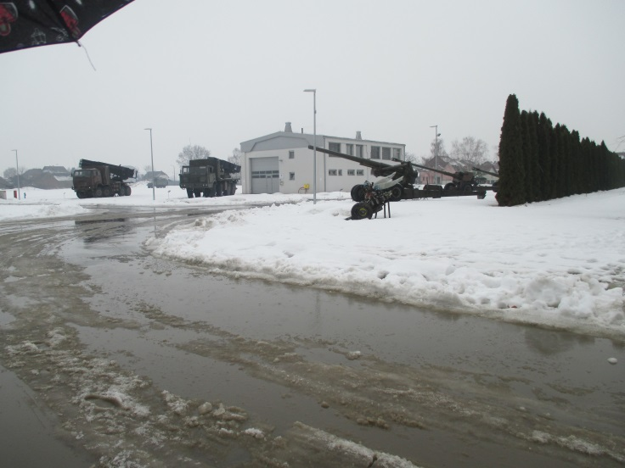
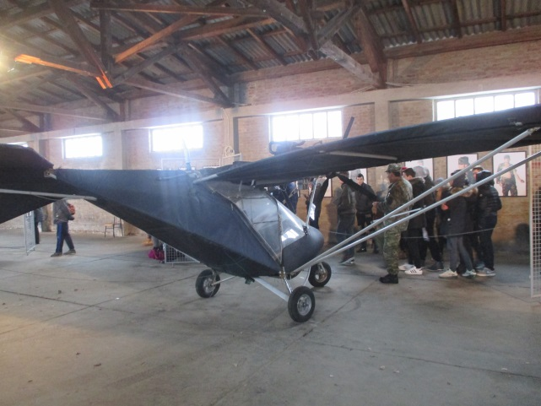
memorijalni centar
bivša vojarna 204. vukovarske brigade
središnja točka sa sjećanjem na Domovinski rat i tragediju Vukovara

Slide 8
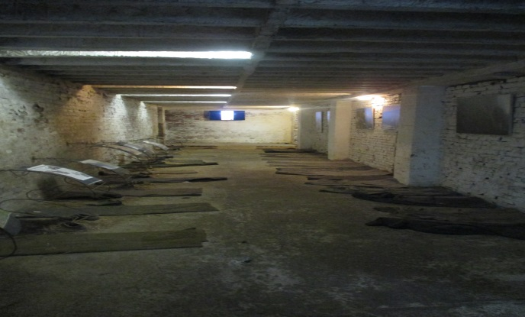
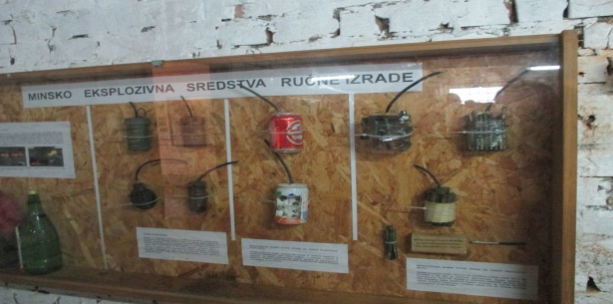
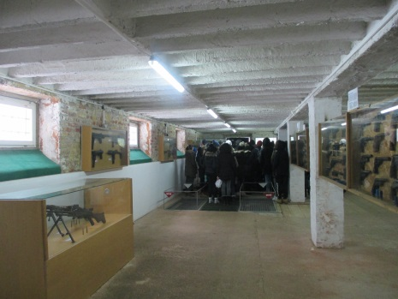
posjetitelji mogu vidjeti:
srpski koncentracijski logori
pješačko naoružanje korišteno u ratu
eksponate na otvorenom
simulacija bojnog polja

Slide 9
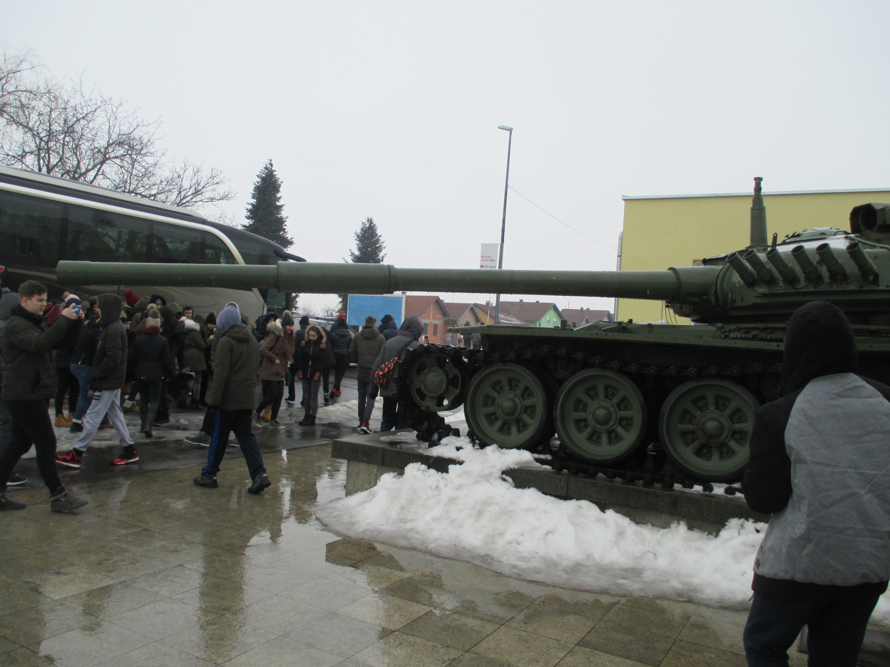
„groblje tenkova”
uništeno 30-etak tenkova i oklopnih vozila JNA
pod vodstvom heroja Blage Zadre
Trpinjska cesta je jedan od simbola otpora slabo naoružanih branitelja nadmočnijem agresoru

Slide 10
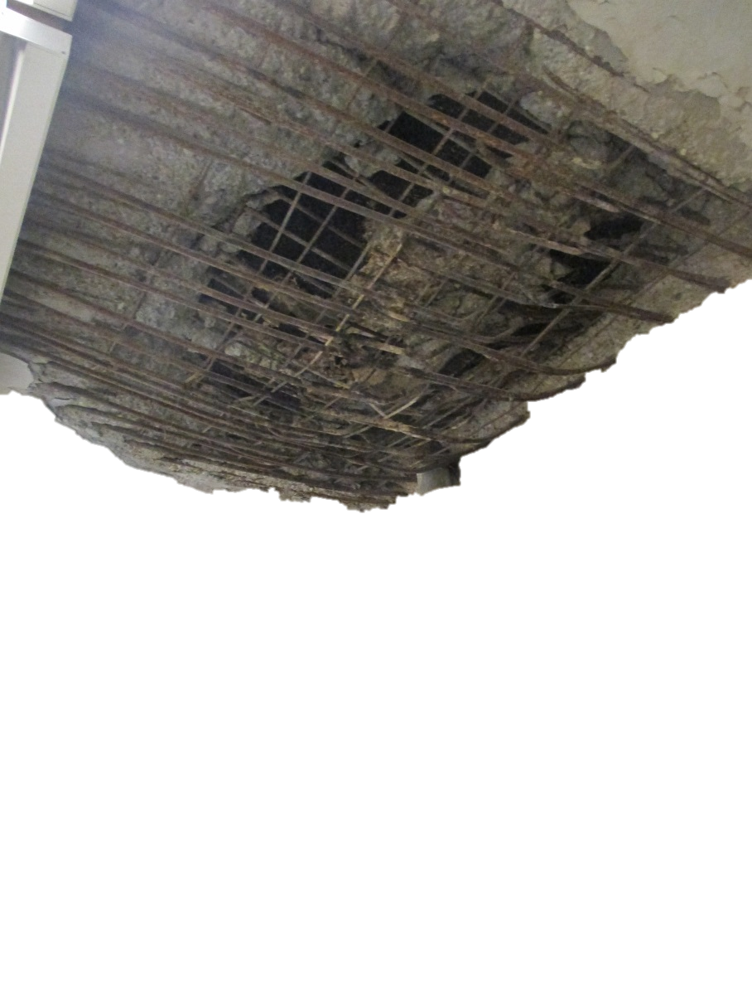
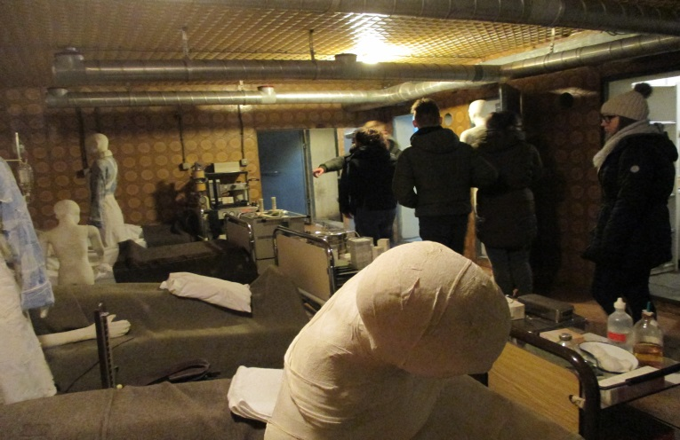
bolnica
najpoznatiji simbol stradanja grada Vukovara
bomba od 250 kg pala u bolnicu čovjeku između nogu

Slide 11
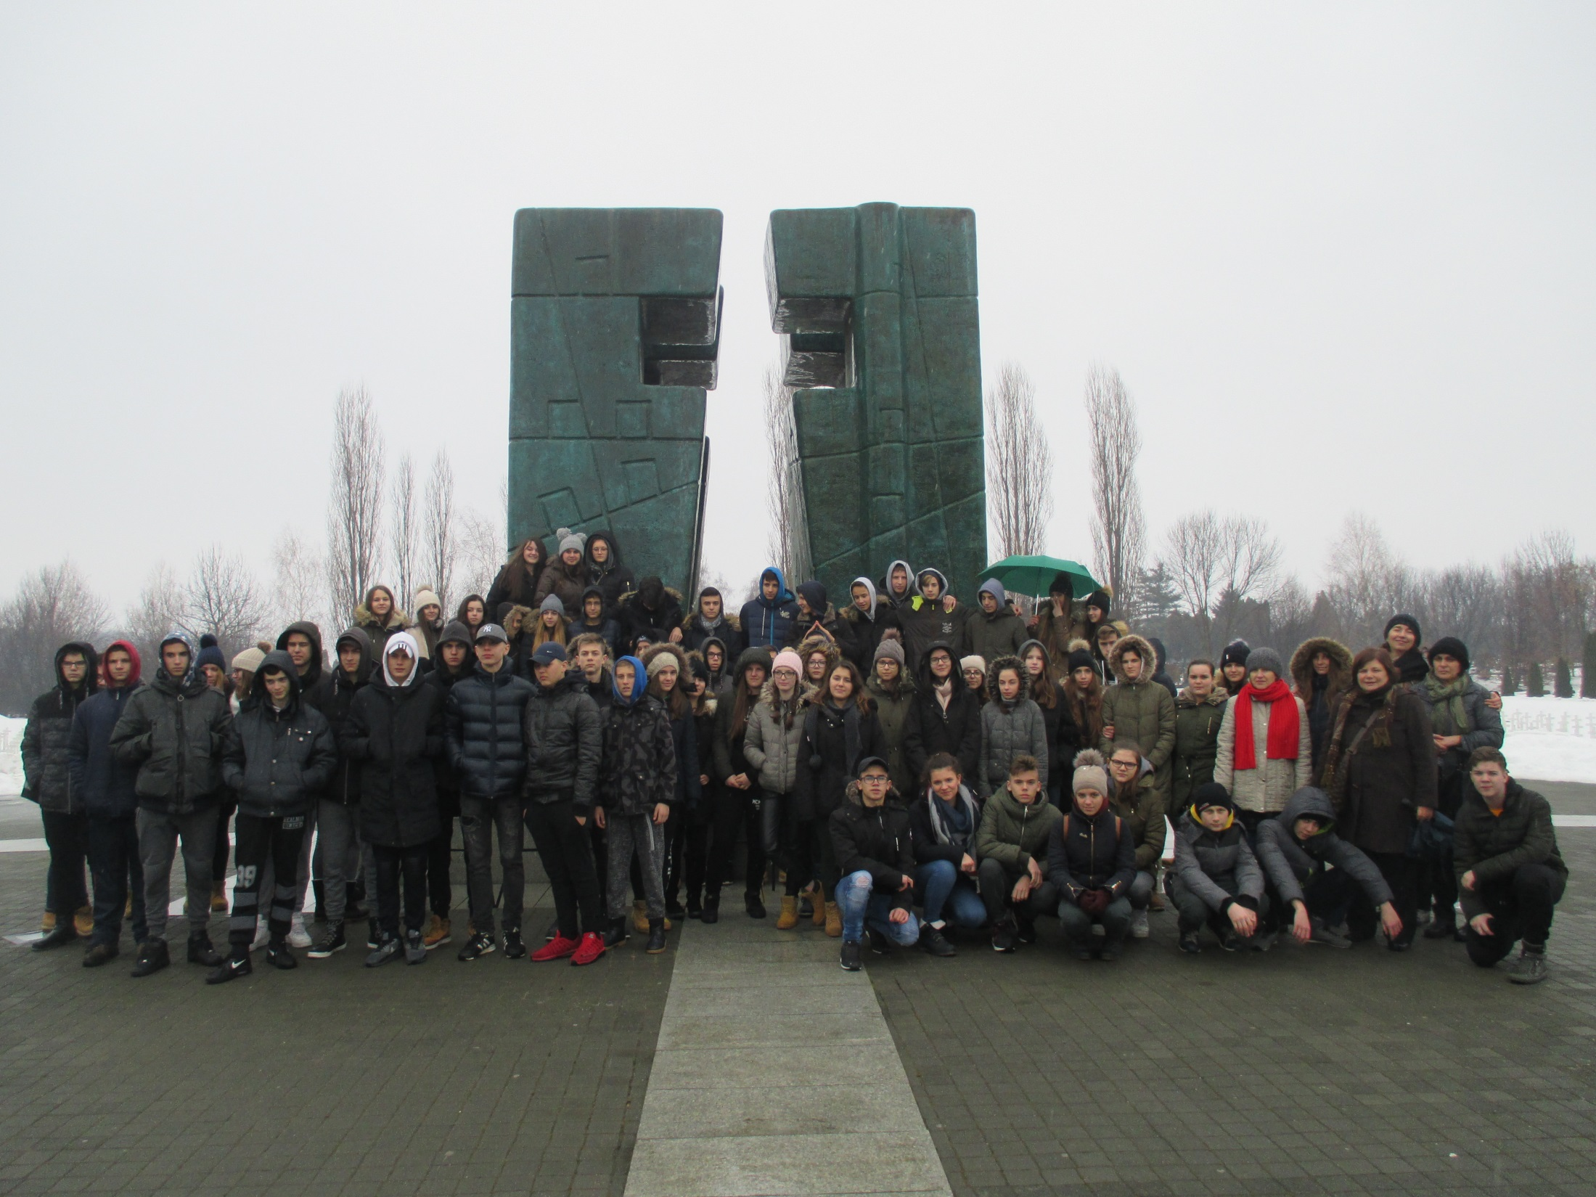
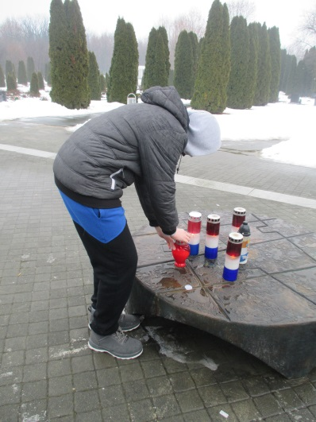
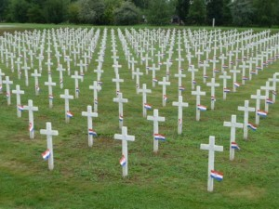
memorijalno groblje
polje križeva – 938 bijelih istih križeva
nalazi se veliki križ u kojem u sredini gori vječni plamen

Slide 12
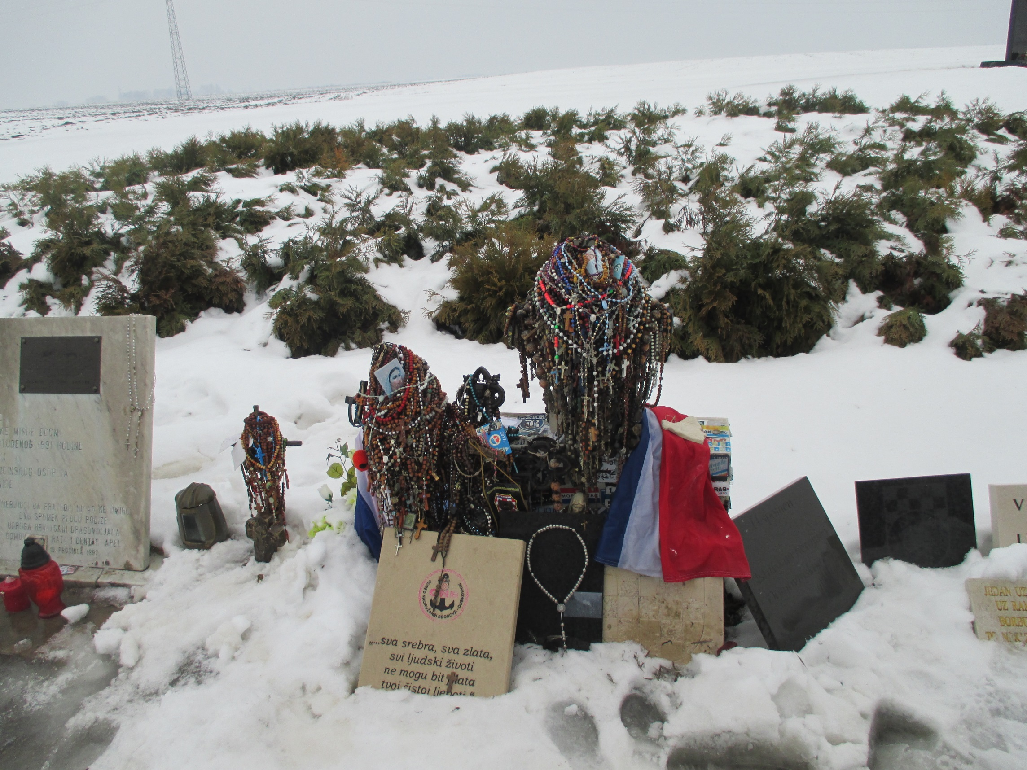
ovčara
pokolj u Vukovaru
ratni zločin koji su počinili srpski agresori
ubijeno je oko 250 civila i vojnika
pronađeno ih je 200 u masovnoj grobnici
za ostalima se još traga

Slide 13
hvala na pažnji
Josipa Udovičić i Katarina Šijanski 8.b

